Slide 1
Introduction to Parallel Algorithms 并行算法概述
袁平鹏

Slide 2
Content
概述
并行计算模型
设计并行算法的基本方法
并行算法模型
例子

Slide 3
著名计算机科学家沃思(Nicklaus Wirth)：
算法 + 数据结构 = 程序
(1)数据结构(data structure)
对数据的描述。在程序中要指定用到哪些数据以及这些数据的类型和数据的组织形式
(2)算法(algorithm)
对操作的描述。即要求计算机进行操作的步骤
Notes:
凭借一句话获得图灵奖的Pascal之父——Nicklaus Wirth，让他获得图灵奖的这句话就是他提出的著名公式：“算法+数据结构=程序”
Nicklaus Wirth，1934年出生于瑞士，1963年在加州大学伯克利分校取得博士学位。取得博士学位后直接被以高门槛著称的斯坦福大学聘到刚成立的计算机科学系工作。在斯坦福大学成功的开发出Algol W以及PL360后，爱国心极强的Nicklaus Wirth于1967年回到祖国瑞士，第二年在他的母校苏黎世工学院他创建与实现了Pascal语言——当时世界上最受欢迎的语言之一。

Slide 4
并行处理涉及方面
3
算法设计人员
4
应用开发者
并行计算模型
并行程序设计模型
2
系统程序员
Middleware
互联网络
Memory
Memory
Memory
Memory
P
P
P
P
P
P
P
P
P
P
P
P
P
P
P
P
Multiprocessors
Multiprocessors
Multiprocessors
Multiprocessors
1
Architecture designer

Slide 5
并行计算模型(Parallel Computing Model)
计算模型
桥接软件和硬件
为算法设计提供抽象体系结构
Ex) PRAM, BSP, LogP…

Slide 6
并行程序设计模型(Parallel Programming Model)
程序员使用什么来编码?
确定通信（communication）和同步（synchronization）
暴露给程序员的通信原语（Communication primitives）实现编程模型
Ex) Uniprocessor, Multiprogramming, Data parallel, message-passing, shared-address-space，……

Slide 7
Content
概述
并行计算模型
基本概念
PRAM
LogP
BSP
总结
设计并行算法基本方法
并行算法模型
例子

Slide 8
基本操作-点对点同步通信
直到消息接收，同步通信才结束
Notes:
消息通知机制

Slide 9
基本操作-点对点异步通信
--
-------
---------
------
只要消息发出，不管是否收到
-------
--------
-------
---------
---------
---------
---
----
------
-------

Slide 10
基本操作-阻塞与非阻塞操作
非阻塞操作
非阻塞操作调用后即可返回不用等待操作完成
阻塞操作
Notes:
等待消息时的状态

Slide 11
基本操作-路障Barrier
Barrier
协调所有的参与进程或处理器
Barrier
Barrier

Slide 12
基本操作-广播与Reduction
广播
Reduction
STRIKE

Slide 13
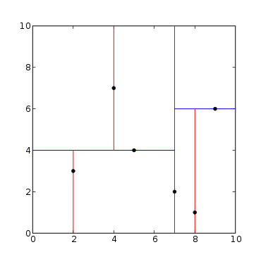
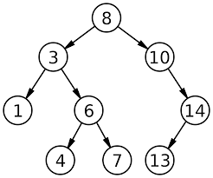
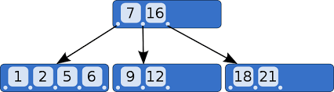
并行数据结构
支持并发/并行操作的数据结构：数据结构（如数组、队列、栈…）+并发控制（锁机制）
树
层次 ： 便于组织大规模数据及存储
多分支：便于按序组织数据、任务； 便于并行处理
可动态扩展：适应动态场景
许多算法的主体，如分治法、二分搜索等
ADT,如Graph, map, collection, accumulator
二叉树
KD树
B/B+-树…

Slide 14
并行数据结构-Collection
BlockingCollection<T>
ConcurrentBag<T>
ConcurrentDictionary<TKey,TValue>
ConcurrentQueue<T>
ConcurrentStack<T>
concurrent_hash_map<Key,T,HashCompare>
concurrent_vector<T,Allocator>

Slide 15
Von Neumann Model
Notes:
MAR：memory address register
MDR: Memory data register
PC: 地址
IR

Slide 16
指令处理（Instruction Processing）
从内存取指令
译指Decode instruction
计算地址Evaluate address
取操作数Fetch operands from memory
执行操作Execute operation
存储结果Store result

Slide 17
RAM (Random Access Machine) model
内存无限
指令顺序执行，一次执行一条
所有指令执行花费单位时间:
Load/store
Arithmetic
Logic
算法的执行时间取决于执行指令的数量

Slide 18
Parallel Computing Models –并行随机存取机（Parallel Randon Access Machine）
P₀
特性：
Processors P_{i} (0 ≤ i ≤ p-1 )
每一处理器可配有局部内存
一全局共享内存
所有处理器都可以访问
P₁
P₂
P₃
P₄
Memory
I/O
P₅
P₆
P₇
M₀
M₁
M₂
M₃
M₄
M₅
M₆
M₇
Proc
Proc
. . .
Proc
Proc
8 × 8 crossbar switch

Slide 19
PRAM示意图
CLK
Single program
Each processor has
a unique index.
P₁
P₂
P₃
Pp
Shared Memory
P processors connected to a single shared memory

Slide 20
PRAM
操作类型：
同步
处理器执行时会加锁
F每一步，处理器工作或待机
F适用于SIMD和MIMD体系结构
异步
处理器有局部时钟，用于同步处理器
F适用于MIMD体系结构

Slide 21
PRAM
基本Input/Output 操作
全局内存
global read (X, x)
global write (Y, y)
局部内存
read (X, x)
write (Y, y)

Slide 22
PRAM读写控制策略

Slide 23
例子: 在PRAM模型上求和
对有n = 2^{k}个数的数组A求和
A PRAM machine with n processor
计算S = A(1) + A(2) + …. + A(n)
串行版
float B[MAX];
for (i=0, i<n, i++)
B[i]=A[i]
S=0;
for (i=0, i<n, i++)
S+=B[i];
Print(“%f”,S);

Slide 24
例子: 在PRAM模型上求和
构建二叉树，计算和
S=B(1)
Level >1, Pi compute
B(i) = B(2i-1) + B(2i)
P1
Level 1, Pi
B(i) = A(i)
B(1)
P1
B(1)
B(2)
P1
P2
B(1)
B(2)
B(3)
B(4)
P1
P2
P3
P4
B(1)
=A(1)
B(2)
=A(2)
B(3)
=A(3)
B(4)
=A(4)
B(5)
=A(5)
B(6)
=A(6)
B(7)
=A(7)
B(8)
=A(8)
P1
P2
P3
P4
P5
P6
P7
P8

Slide 25
例子: 在PRAM模型上求和
Algorithm processor P_{i} ( i=0,1, …n-1)
Input
A : array of n = 2^{k} elements in global memory
Output
S : S= A(1) + A(2) + …. . A(n)
Local variables Pi
n :
i : processor P_{i} identity
Begin
1. global read ( A(i), a)
2. global write (a, B(i)) //copy A to B
3. for h = 1 to logn do // from top to down
if ( i ≤ n / 2^{h} ) then begin
global read (B(2i-1), x)
global read (B(2i), y)
z = x +y
global write (z,B(i))
end
4. if i = 1 then global write(z,S)
End
Notes:
// i less than the number of vertices in a tree level

Slide 26
Problems with PRAM
对现实并行系统的一种简化描述
未考虑多种开销
延迟，带宽，远程内存访问，内存访问冲突，同步开销, etc
在PRAM上理论性能好的算法，实际性能可能差

Slide 27
Network Models
关注通信网络拓扑的影响
早期并行计算关注点
分布式内存模型：远程内存访问的代价与拓扑和访问模式相关
提供有效的
数据映射
通信路由

Slide 28
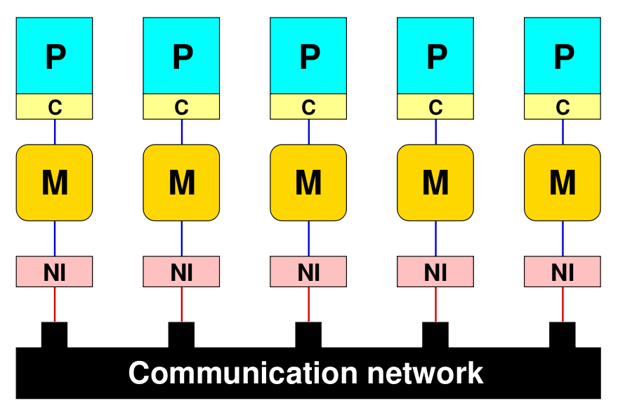
LogP
受并行计算机设计的影响
分布式内存多处理器模型
处理器通信通过点对点的消息通信实现
目标是分析并行计算机的性能瓶颈
确定通信网络的性能特点
为数据放置提供帮助
显示了平衡通信的重要性

Slide 29
LogP模型参数
延迟Latency (L)：从源到目的端发送消息的延迟
通信开销Communication Overhead (o)
处理器在发送或接收一条消息时的时间开销
有限的通信带宽Communication bandwidth (g)
两消息之间的最小时间间隔（gap）
处理器数量Processor count (P)
P ( processors )
P
M
P
M
P
M
° ° °
o (overhead)
o
g (gap)
L (latency)
Limited Volume
Interconnection Network
(
L/ g
to or from a proc)

Slide 30
LogP Model
g
发送方
sender
o
P
接收方
receiver
L
o
t
o
L
o
o
L
o
g
time
Two processors send n words to each other: 2o + L + g(n-1)
Notes:
第一条消息：o+L+o
第二条消息：g+o+L+o
…
第i条消息：g(i-1)+o+L+o

Slide 31
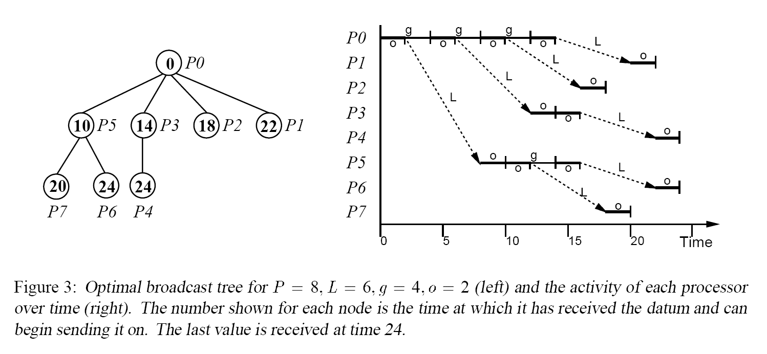
基于LogP模型的广播算法
将一数广播给P-1处理器

Slide 32
Bulk Synchronous Parallel
Bulk Synchronous Parallel(BSP)
P个配有局部内存的处理器
路由器
点对点（Point-to-point）,消息传递（ message passing）或者共享变量(shared variable)
周期性全局同步
路障：全部或部分
考虑因素: 带宽限制；延迟；同步开销
未考虑因素 :通信开销;处理器拓扑

Slide 33
BSP示意图
Node (w)
Node
Node
P
M
P
M
P
M
Barrier (l)
Communication Network (g)
w：每一超步（superstep）最大计算时间
计算最多消耗w个时钟周期.
g：发送一消息单元所需要的时钟周期，即网络带宽
h：每一超步最大接收和发送消息的数量
通信操作需要gh 时钟周期
l：路障（Barrier）同步需要l 时钟周期

Slide 34
BSP程序
每一BSP计算由S个超步构成：一超步包括一系列步骤和一个路障
任何远程内存访问需要路障 – 松散同步
P1
P2
P3
P4
Superstep 1
Computation
W
Communication
Barrier
gh+l
Superstep 2

Slide 35
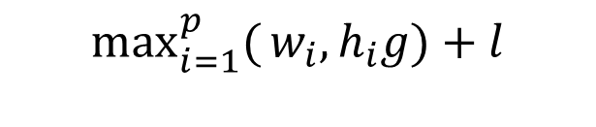

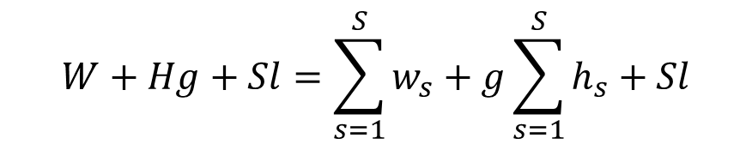
BSP模型下算法性能
超步代价
如果计算与通信重叠
S个超步的代价
$$\max_{i=1}^{p}{(}w_{i})+\max_{i=1}^{p}{(}h_{i}g)+l$$
$$\max_{i=1}^{p}{(}w_{i},h_{i}g)+l$$
$$W+Hg+Sl=\sum_{s=1}^{S}{w_{s}+g\sum_{s=1}^{S}{h_{s}+Sl}}$$

Slide 36
Example: Pregel
Google Pregel:
高扩展
容错
灵活实现图算法
Graph

Slide 37
Bulk Synchronous Parallel Model
Iterations
Data
Data
Data
Data
CPU 1
CPU 1
CPU 1
Data
Data
Data
Data
Data
Data
Data
Data
CPU 2
CPU 2
CPU 2
Data
Data
Data
Data
Data
Data
Data
Data
CPU 3
CPU 3
CPU 3
Data
Data
Data
Data
Data
Data
Data
Data
Barrier
Barrier
Barrier

Slide 38
Pregel处理图
计算由对顶点、边的一系列迭代操作（即超步）构成
每一顶点赋有值
每一边包含源点、边值和目的顶点
每一超步：
用户定义的函数F 处理每一顶点V
F 在超步S读在S – 1超步发送给V的消息，发送消息给其它顶点。这些消息将在S + 1超步收到
Graph
Notes:
A superstep acts as a global synchronization barrier

Slide 39
Pregel处理图（cont.）
Vote to Halt
根据各顶点投票决定算法是否终止
超步0，每一顶点活跃
所有活跃顶点参与任意给定超步中的计算
当顶点投票终止时，顶点进入非活跃状态
如果顶点收到外部消息，顶点可以进入活跃状态
当所有节点都变为非活跃状态时，程序终止
Active
Inactive
Message Received
顶点状态机

Slide 40
The Pregel API in C++
Pregel program
template <typename VertexValue,
typename EdgeValue,
typename MessageValue>
class Vertex {
public:
virtual void Compute(MessageIterator* msgs) = 0;
const string& vertex_id() const;
int64 superstep() const;
const VertexValue& GetValue();
VertexValue* MutableValue();
OutEdgeIterator GetOutEdgeIterator();
void SendMessageTo(const string& dest_vertex,
const MessageValue& message);
void VoteToHalt();
};
To define the types for vertices, edges and messages
Override the compute function to define the computation at each superstep
To get the value of the current vertex
To modify the value of the vertex
To pass messages to other vertices
Notes:
C++ 中类模板的写法如下：
template <typename 类型参数>
class 类名{
类成员声明
};
或者
template <class 类型参数>
class 类名{
类成员声明
};
template:是一个声明模板的关键字，它表明声明一个模板
类型参数：通常用C++标识符表示，如T、Type等，实际上是一个虚拟的类型名，现在未指定它是哪一种具体的类型，但使用类模板时，必须将类型参数实例化。
typename和class的作用相同，都是表示其后面的参数是一个虚拟的类名(即类型参数).
类模板中的成员函数放到类模板定义外面写时的语法如下：template <类型参数表> 返回值类型 类模板名<类型参数名列表>::成员函数名(参数表) { ... }

Slide 41
Pregel Code for Finding the Max Value
Class MaxFindVertex: public Vertex<double, void, double> {
public:
virtual void Compute(MessageIterator* msgs) {
int currMax = GetValue();
SendMessageToAllNeighbors(currMax);
for ( ; !msgs->Done(); msgs->Next()) {
if (msgs->Value() > currMax)
currMax = msgs->Value();
}
if (currMax > GetValue()) *MutableValue() = currMax;
else VoteToHalt();
}
};

Slide 42
Finding the Max Value in a Graph
3
6
2
1
节点内数值是节点值
绿色箭头是消息
每一节点均执行方法compute
黄色节点投票终止
3
virtual void Compute(MessageIterator* msgs) {
int currMax = GetValue();
SendMessageToAllNeighbors(currMax);
for ( ; !msgs->Done(); msgs->Next()) {
if (msgs->Value() > currMax)
currMax = msgs->Value();
}
if (currMax > GetValue()) *MutableValue() = currMax;
else VoteToHalt();
}
6
6
6
2
1
2
6
6
6
6
6
2
6
6
6
6
6
6
6
Notes:
Needs Animation

Slide 43
模型总结
BSP是PRAM的一种通用形式
BSP有一些实现
LogP + barriers – overhead = BSP
LogP的通信是局部：一对通信的性能
BSP的通信是全局：整个程序的性能

Slide 44
模型总结
Between models, subset of characteristics are focused in majority of models
计算并行（Computational Parallelism）
静态versus动态并行
处理器数目固定？
容错网络允许节点失效
许多并行系统允许动态增加节点数目
执行同步（Execution Synchronization）
内存层次（Memory Hierarchy）
通信：延迟（Latency）、通信开销（Communication Overhead）、通信带宽（Communication Bandwidth）
网络拓扑（Network Topology）、固定长度的消息 vs. 变长消息?、网络拓扑?、通信开销?、基于竞争的延迟?、内存层次?

Slide 45
统一模型?
困难
并行机复杂
始终在演变之中
来自不同领域的不同用户
从不同用户的需求中抽象出一组共同特性
同样需要在描述和指定上取得平衡

Slide 46
Content
概述
并行计算模型
设计并行算法的基本方法
Concepts
分解（Decomposition）
任务（Task）
映射（Mapping）
并行算法模型
例子

Slide 47
并行算法/应用开发过程－DCAM
分解(Decomposition) ：分解成小的任务，开拓并发性
通信(Communication) ：确定诸任务间的数据交换，监测划分的合理性
组合(Agglomeration) ：依据任务的局部性，组合成更大的任务
映射(Mapping) ：将每个任务分配到处理器上，提高并行性能

Slide 48
分解、任务粒度
设计并行算法的第一步是将问题分解成可并发执行的任务
分解的任务数量越多，粒度越小。否则粒度越大

Slide 49
并行度Degree of Concurrency
能并行执行的任务数称为一分解的degree of concurrency
maximum degree of concurrency
average degree of concurrency
当任务粒度小时，并行度大。

Slide 50
任务依赖图
分解可用任务依赖图(task dependency graph) 表示。图中节点代表任务，边代表任务依赖
计算输出向量y的每一元素可独立进行。因此，矩阵与向量之积可分解为n个任务。各子任务之间无依赖

Slide 51
Example: Database Query Processing
在如下数据库上执行查询: MODEL = ``CIVIC'' AND YEAR = 2001 AND (COLOR = ``GREEN'' OR COLOR = ``WHITE)
ID# | Model | Year | Color | Dealer | Price
4523 | Civic | 2002 | Blue | MN | $18,000
3476 | Corolla | 1999 | White | IL | $15,000
7623 | Camry | 2001 | Green | NY | $21,000
9834 | Prius | 2001 | Green | CA | $18,000
6734 | Civic | 2001 | White | OR | $17,000
5342 | Altima | 2001 | Green | FL | $19,000
3845 | Maxima | 2001 | Blue | NY | $22,000
8354 | Accord | 2000 | Green | VT | $18,000
4395 | Civic | 2001 | Red | CA | $17,000
7352 | Civic | 2002 | Red | WA | $18,000

Slide 52
Example: Database Query Processing
执行查询可分成任务。每一任务产生满足某一条件的中间结果

Slide 53
Example: Database Query Processing
一问题可采用多种方式分解。不同的分解可能存在性能差异

Slide 54
任务交互图Task Interaction Graphs
任务之间通常需要交换数据
表达任务之间交换数据关系的图称为task interaction graph.
区别：
task interaction graphs 表达数据依赖；
task dependency graphs表达控制依赖（control dependencies）.

Slide 55
Task Interaction Graphs
矩阵A乘以向量 b：计算结果向量的每一元素可视之为独立任务
可以将A，b 根据任务划分：任务保存对应列的数据，可以发现任务交互图和矩阵A的图一样

Slide 56
分解技术
• 递归分解（recursive decomposition）
• 数据分解（data decomposition）
• 探索分解（exploratory decomposition）
• 猜测分解（speculative decomposition）

Slide 57
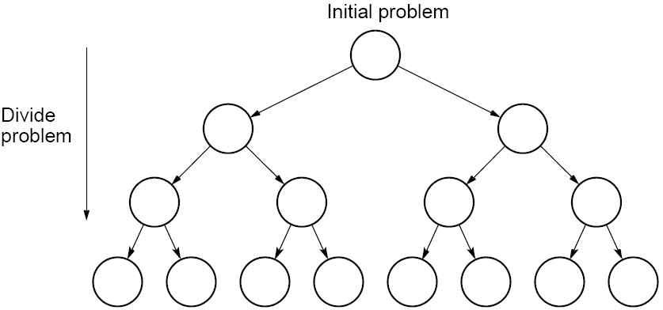
递归分解（Recursive Decomposition）
适合可用分治法解决的问题.
给定问题首先分解为一系列子问题
这些子问题进一步递归分解，直到所需要的任务粒度

Slide 58
Recursive Decomposition:在序列里找最小值
循环:
递归形式:
1. procedure SERIAL_MIN (A, n)
2. begin
3. min = A[0];
4. for i := 1 to n − 1 do
5. if (A[i] < min) min := A[i];
6. endfor;
7. return min;
8. end SERIAL_MIN
1. procedure RECURSIVE_MIN (A, n) 2. begin 3. if ( n = 1 ) then 4. min := A [0] ; 5. else 6. lmin := RECURSIVE_MIN ( A, n/2 ); 7. rmin := RECURSIVE_MIN (&(A[n/2]), n - n/2 ); 8. if (lmin < rmin) then 9. min := lmin; 10. else 11. min := rmin; 12. endelse; 13. endelse; 14. return min; 15. end RECURSIVE_MIN
求{4, 9, 1, 7, 8, 11, 2, 12}的最小数

Slide 59

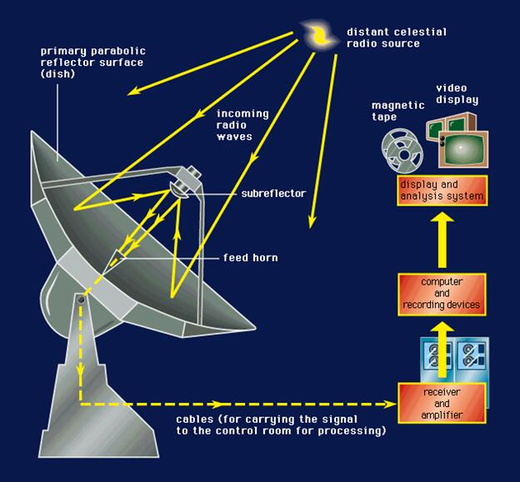
数据分解
划分数据，将数据分配给不同任务
输入数据划分
中间数据划分
输出划分: 输出数据的每一元素可以独立计算出

Slide 60
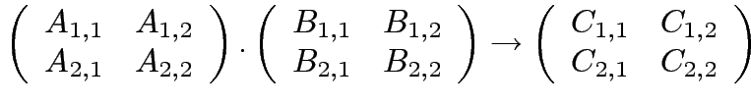




输出分解例子
n x n 矩阵A和B相乘得到矩阵C. 输出矩阵C的计算 可以分为如下四个任务:
Task 1:
Task 2:
Task 3:
Task 4:

Slide 61
输入划分
如果输出事先未知，这时可以考虑输入划分
每一任务处理一部分输入数据，形成局部结果。合并局部结果形成最终结果
统计事务（词汇、特征项）数量的例子可采用输入数据划分。

Slide 62
划分输入和输出数据
也可以将输入划分和输出划分相结合以便得到更高的并行度. 对于统计事务的例子，事务集(input) 和事务统计数量 (output) 可同时划分如下:

Slide 63
中间数据划分
中间结果：产生8 + 4 tasks
Task 01: D_{1,1,1}= A_{1,1} B_{1,1} | Task 02: D_{2,1,1}= A_{1,2} B_{2,1}
Task 03: D_{1,1,2}= A_{1,1} B_{1,2} | Task 04: D_{2,1,2}= A_{1,2} B_{2,2}
Task 05: D_{1,2,1}= A_{2,1} B_{1,1} | Task 06: D_{2,2,1}= A_{2,2} B_{2,1}
Task 07: D_{1,2,2}= A_{2,1} B_{1,2} | Task 08: D_{2,2,2}= A_{2,2} B_{2,2}
Task 09: C_{1,1} = D_{1,1,1} + D_{2,1,1} | Task 10: C_{1,2} = D_{1,1,2} + D_{2,1,2}
Task 11: C_{2,1} = D_{1,2,1} + D_{2,2,1} | Task 12: C_{2,,2} = D_{1,2,2} + D_{2,2,2}

Slide 64
Intermediate Data Partitioning: Example
任务依赖图如下:

Slide 65
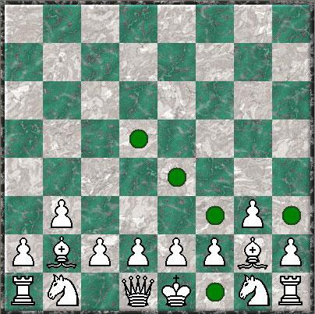
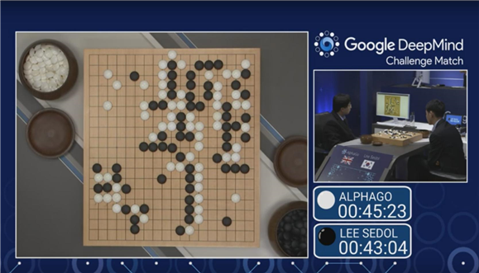
探索分解 (Exploratory Decomposition)
在许多场合，随着执行的逐步推进而进行划分.
这些应用通常涉及搜索解答的状态空间
适合应用包括：组合优化，定理证明，游戏，…

Slide 66
Exploratory Decomposition: 15 puzzle

Slide 67
Speculative Decomposition
在某些应用，任务之间依赖事先未知
两种方法:
保守方法（conservative approaches）：当确认没有依赖时，将之识别为独立任务,
乐观方法（optimistic approaches）即使可能是错误的，仍然调度任务
保守方法可能产生较少的并发；乐观方法可能需要回滚

Slide 68
Speculative Decomposition: Example
模拟网络的例子（例如生产线和计算机网络）. 任务是模拟不同输入和节点参数（如延迟）下网络的行为

Slide 69
混合分解（Hybrid Decompositions）
在quicksort, 递归分解限制了并发。这时可用数据分解和递归分解
对于找最小数，可用数据分解和递归分解

Slide 70
映射Mapping
什么是映射
任务交互特性
负载平衡映射
静态和动态映射
减小交互开销的映射
Maximizing Data Locality
Minimizing Contention and Hot-Spots
Overlapping Communication and Computations
Replication vs. Communication
Group Communications vs. Point-to-Point Communication

Slide 71
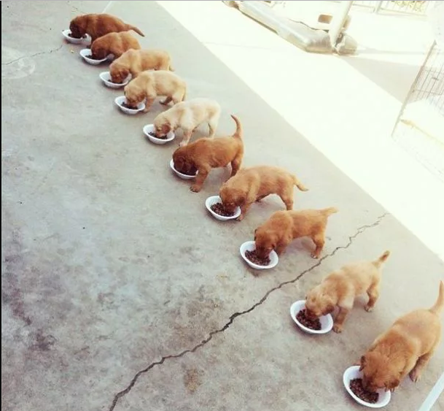
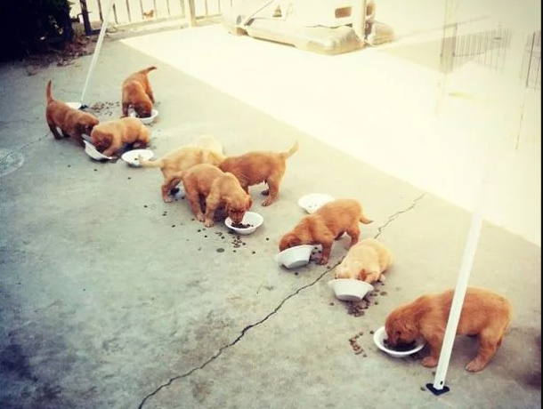

什么是映射
程序
映射
理想
实际
(Pictures from 9gag.com)

Slide 72
进程和映射（Processes and Mapping）
恰当的任务映射对并行算法的性能非常重要
映射由任务依赖图和任务交互图决定
任务依赖图确保任务在任何时间点依照依赖关系尽可能均匀分布到所有进程 (minimum idling and optimal load balance).
任务交互图用于确保进程与其它进程之间的交互最少 (minimum communication).

Slide 73
Characteristics of Task Interactions
交互变化
静态交互 - 交互模式事先可知
动态交互
交互形态
规则交互（Regular interactions）: 交互有明确的模式; 模式可以用于有效的实现.
不规则交互（Irregular interactions）: 交互缺乏模式.
交互内容
交互可以是只读或读写.
只读任务只需从相关任务中读数据.
读写任务从相关任务中读和写数据.

Slide 74
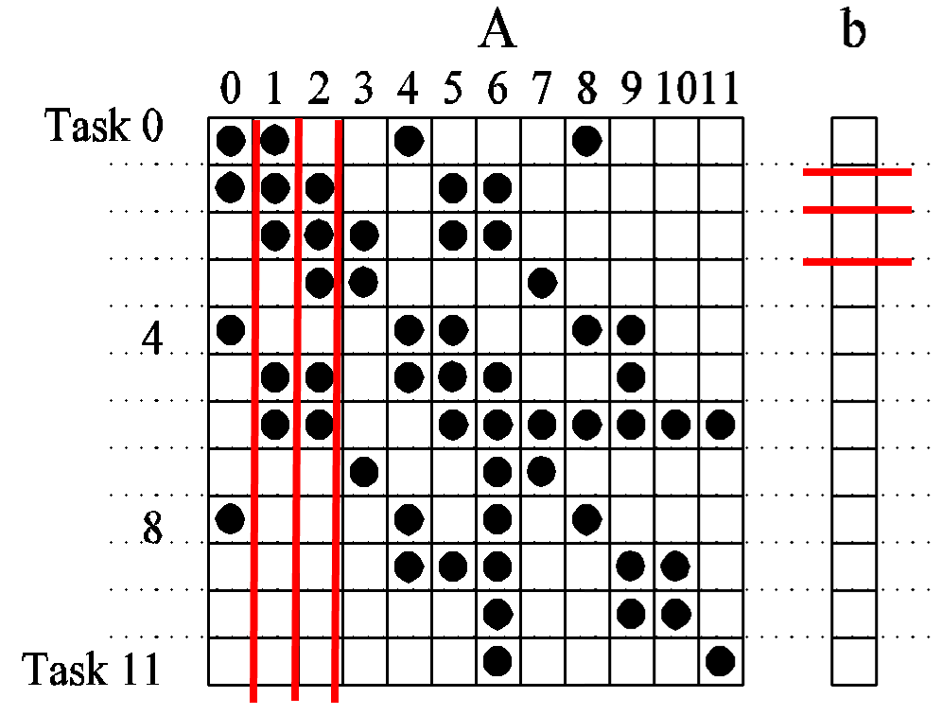
Characteristics of Task Interactions: Example
规则静态交互例子如图像抖动:
按列分布数据，此时稀疏矩阵相乘是静态不规则交互例子

Slide 75
Mapping Techniques
映射必须减小开销.
主要开销包括：communication 和 idling.
减少一种开销可能会增加另一种开销
例如：将所有任务分配给一处理器可以减少通信开销，但增大了空闲等待时间
P1
P2
P3
P4
Superstep 1
Computation
W
Communication
Barrier
gh+l
Superstep 2

Slide 76
Mapping Techniques for Minimum Idling
映射需同时减小idling和负载不均衡. 但均衡负载不一定减小 idling.

Slide 77
Mapping Techniques for Minimum Idling
映射技术可以是静态或动态.
静态映射（ Static Mapping ）
任务事先映射到进程
基于数据划分的映射
基于任务图的映射
混合映射
动态映射（ Dynamic Mapping ）
运行期间，任务映射到进程

Slide 78
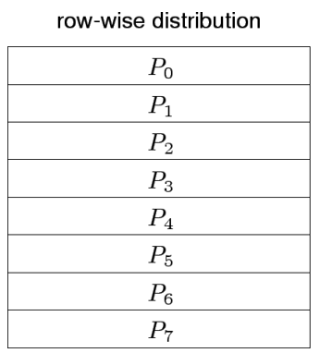
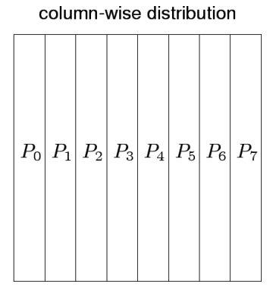
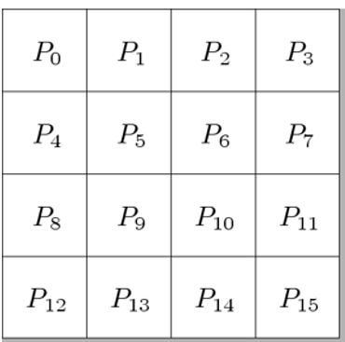
基于数据划分的映射
1-D block distribution schemes.
2-D block distribution schemes.
循环和块循环分布
当计算所处理的数据量变化时，会导致严重的负载不平衡
例如 LU decomposition (Gaussian Elimination)

Slide 79
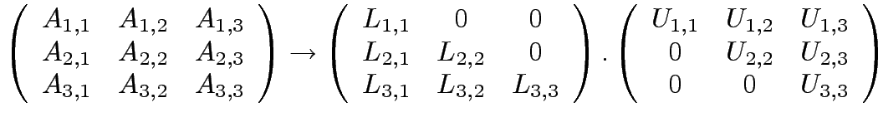














稠密矩阵的LU Factorization
将LU分解问题分解成14个任务：任务之间存在严重的负载不平衡
1 |  | 6 |  | 11
2 |  | 7 |  | 12
3 |  | 8 |  | 13
4 |  | 9 |  | 14
5 |  | 10

Slide 80
Hierarchical Mappings
多种映射方法的组合
例如，quicksort可在顶层采用任务划分，同时在其它层应用数据划分

Slide 81
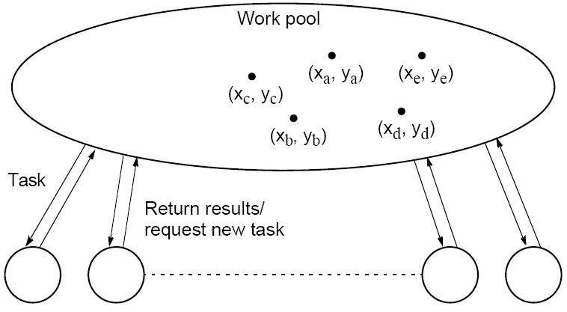
动态映射
动态映射也可称为动态负载平衡
包括集中式和分布式

Slide 82
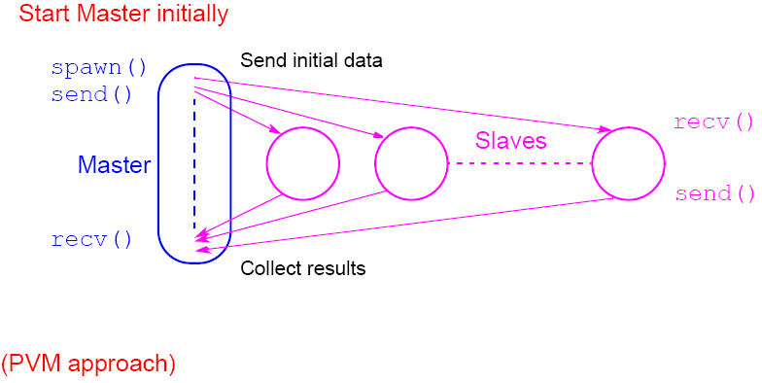
动态映射
集中式
包含master和slave。当一进程或线程运行完任务，可向master要求任务.
Master可能成为瓶颈。为避免此情况，master可分配一批任务（Chunk）给进程。这称为Chunk scheduling.

Slide 83
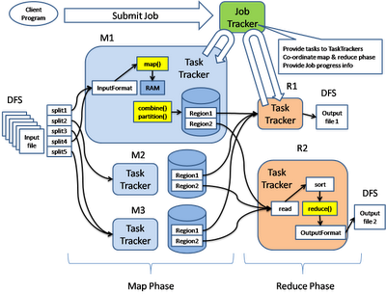

集中式映射-Hadoop
JobTracker将数据分解成任务(“Map”)，发送给TaskTracker处理
TaskTracker向JobTracker报告任务进展，发送数据(“Reduce”) 或要求新任务

Slide 84
Distributed Dynamic Mapping
每一进程或线程可发送任务给其它进程，也可以接受任务，可消除集中式中存在的瓶颈.
存在4个问题:
How: 怎样匹配发送方和接收方
Who: 谁启动任务发送
When: 什么时候启动任务传输
How many: 传送多少任务

Slide 85



KaZaA
search(A)
-->
123.2.22.50
search(A)
-->
123.2.0.18
123.2.22.50
Query
Replies
Where is file A?
123.2.0.18

Slide 86
Minimizing Interaction Overheads
最大化数据局部性
重构计算，尽可能重用数据，如中间结果.
减少数据通信量
减少数据通信量，可减少通信开销
复制数据或计算.
减少冲突热点
复制数据，采用分布式技术
减少交互频率
每一交互都有发起开销
计算和交互重叠
非阻塞通信、多线程、预取技术隐藏延迟.
交互之间重叠
使用组通信，少用point-to-point通信.

Slide 87
Content
概述
并行计算模型
设计并行算法的基本方法
并行算法模型
例子

Slide 88
Parallel Algorithm Models
算法模型主要涉及选择划分方法以及映射技术以减少任务之间的交互.
Data Parallel Model
任务静态映射到进程，每一任务在不同数据上执行相似操作.
Input data: A large file
Node 1
Node 2
Node 3
Chunk of input data
Chunk of input data
Chunk of input data

Slide 89
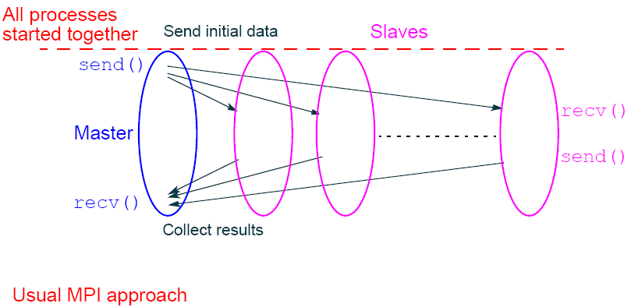
Parallel Algorithm Models (cont.)
Master-Slave Model
一个或多个进程产生任务，并静态或动态分配给工作进程

Slide 90
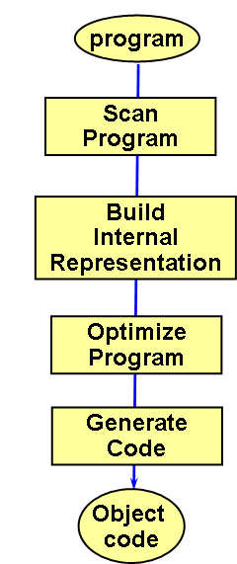
Parallel Algorithm Models (cont.)
Pipeline / Producer-Consumer Model
数据流通过一系列进程，每一进程在数据上执行任务.

Slide 91
Parallel Algorithm Models (cont.)
Task Graph Model
根据任务依赖图，任务之间的交互用于增强局部性或减少交互开销
Hybrid Models
由多种模型水平、垂直或顺序组合来解决应用问题

Slide 92
Content
概述
并行计算模型
设计并行算法的基本方法
并行算法模型
实例

Slide 93
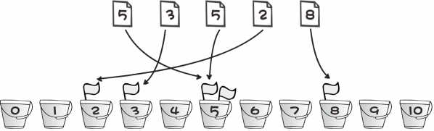
Bucket sort

Slide 94
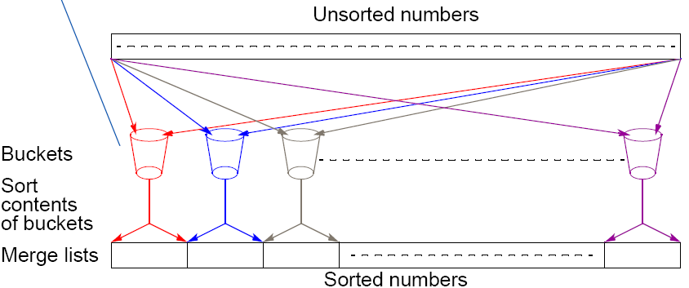
Bucket sort
桶里存放对应区间的数据. 每一桶的数用顺序排序

Slide 95
Bucket sort
12 | 58 | 37 | 64 | 52 | 36 | 99 | 63 | 18 | 9 | 20 | 88 | 47
20
12 52
63
64
36
37 47
58 1888
9 99
Bucket
20 | 12 | 52 | 63 | 64 | 36 | 37 | 47 | 58 | 18 | 88 | 9 | 99

Slide 96
Bucket sort: second pass
20 | 12 | 52 | 63 | 64 | 36 | 37 | 47 | 58 | 18 | 88 | 9 | 99
9
12 18
20
36 37
47
52 58
63 64
88
99
9 | 12 | 18 | 20 | 36 | 37 | 47 | 52 | 58 | 63 | 64 | 88 | 99

Slide 97
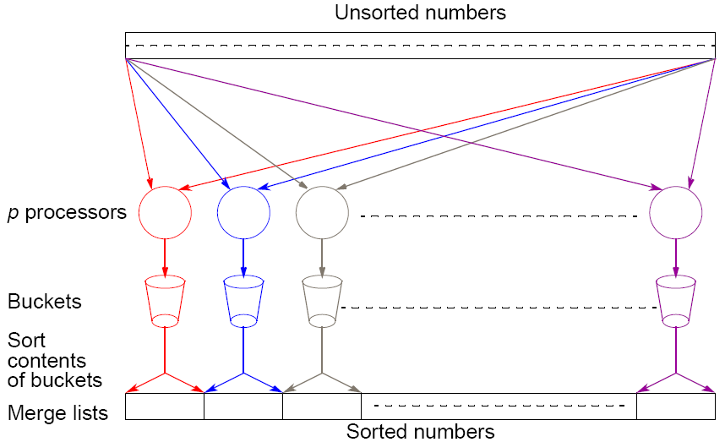
并行bucket sort - 简单方法
每一桶分配一处理器

Slide 98
进一步优化
将序列划分为m个区域，一区域对应一处理器.
每一处理器维护p小桶，将区域里的数分到小桶里.
每一处理器向其它每一处理器发送一小桶 (bucket i to processor i).

Slide 99
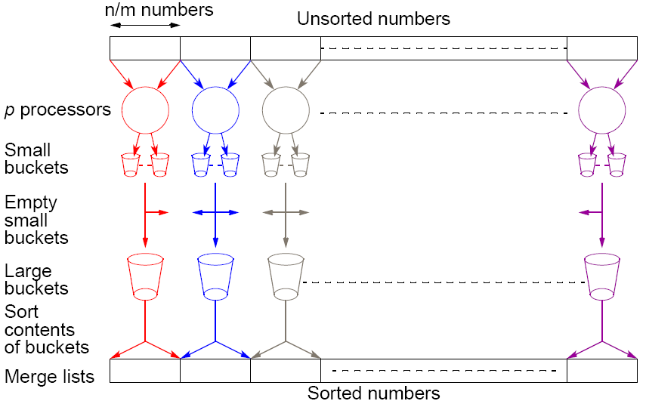
bucket sort的另一并行版本

Slide 100
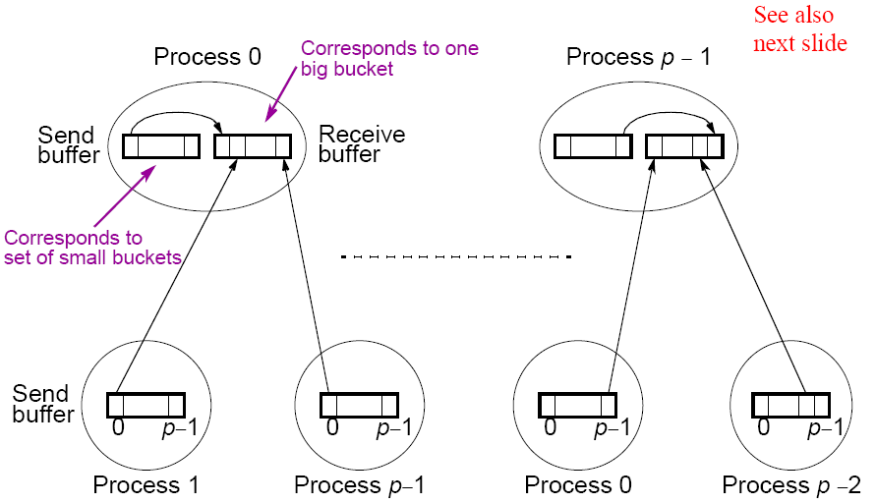
数据传递
Sends data from each process to every other process

Slide 101
思考
上述例子采用
并行计算模型？
划分方法？
映射方法？
算法模型？

